Slide 1
МИНИСТЕРСТВО СПОРТА И МОЛОДЁЖНОЙ ПОЛИТИКИ НОВГОРОДСКОЙ ОБЛАСТИ
IX летняя Спартакиада учащихся
России по гребному слалому

Slide 2
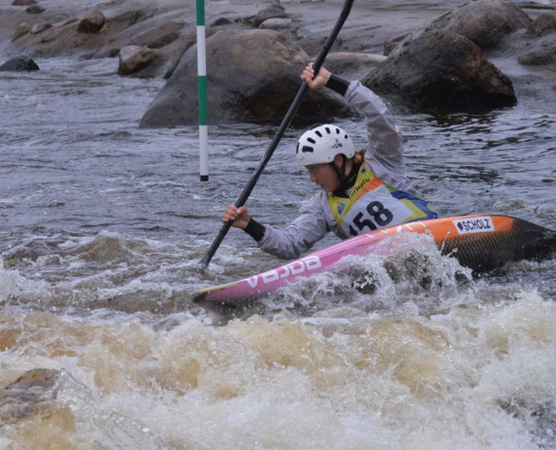
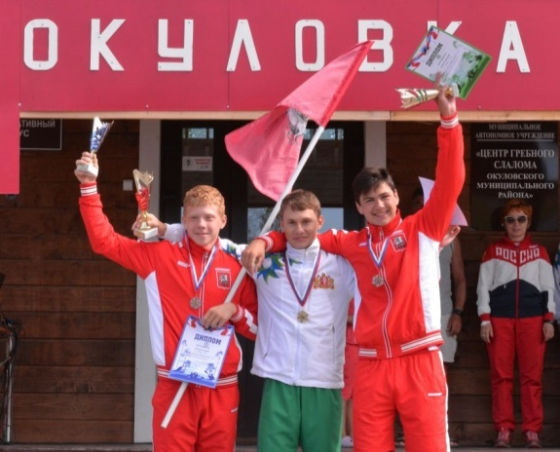
02
МИНИСТЕРСТВО СПОРТА И МОЛОДЁЖНОЙ ПОЛИТИКИ НОВГОРОДСКОЙ ОБЛАСТИ
Финальные соревнования IX летней спартакиады учащихся России по гребному слалому
СРОКИ
ПРОВЕДЕНИЯ 26 - 31 июля
2019 года
МЕСТО
ПРОВЕДЕНИЯ
Новгородская область,
г. Окуловка
ОБЪЕКТ
Центр гребного слалома

Slide 3
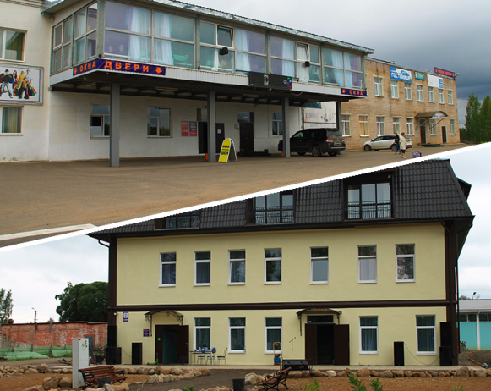
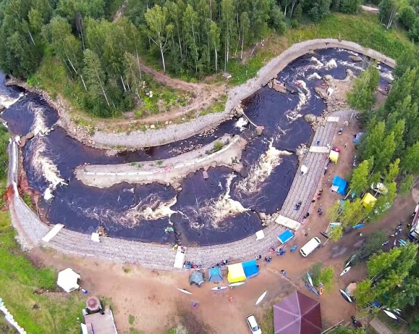
03
МИНИСТЕРСТВО СПОРТА И МОЛОДЁЖНОЙ ПОЛИТИКИ НОВГОРОДСКОЙ ОБЛАСТИ
Финальные соревнования IX летней спартакиады учащихся России по гребному слалому
УЧАСТНИКИ
190 спортсменов,
40 судей
РАЗМЕЩЕНИЕ
гостиницы г. Окуловка
«Релакс» - 190 мест
«Флагман» - 25 мест (судьи)
ПИТАНИЕ
ресторан
«Релакс»
ТРАНСФЕР
автобусы ООО «Окуловское ПАТП»
дополнительный транспорт по требованию
ОБЕСПЕЧЕНИЕ
БЕЗОПАСНОСТИ
ОМВД по Окуловскому
району
корпус спасателей
МЕДИЦИНСКОЕ
СОПРОВОЖДЕНИЕ
дежурство бригады
скорой медицинской
помощи

Slide 4
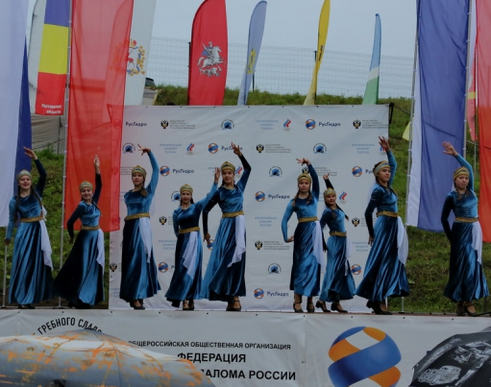
04
МИНИСТЕРСТВО СПОРТА И МОЛОДЁЖНОЙ ПОЛИТИКИ НОВГОРОДСКОЙ ОБЛАСТИ
Финальные соревнования IX летней спартакиады учащихся России по гребному слалому
ДОСУГ
культурно-массовая
программа
экскурсия
ИНФОРМАЦИОННОЕ
СОПРОВОЖДЕНИЕ
интернет-ресурсы
газета «Окуловский вестник»
рассылка в региональные
и федеральные СМИ

Slide 5
МИНИСТЕРСТВО СПОРТА И МОЛОДЁЖНОЙ ПОЛИТИКИ НОВГОРОДСКОЙ ОБЛАСТИ
Спасибо
за внимание!

